Slide 1

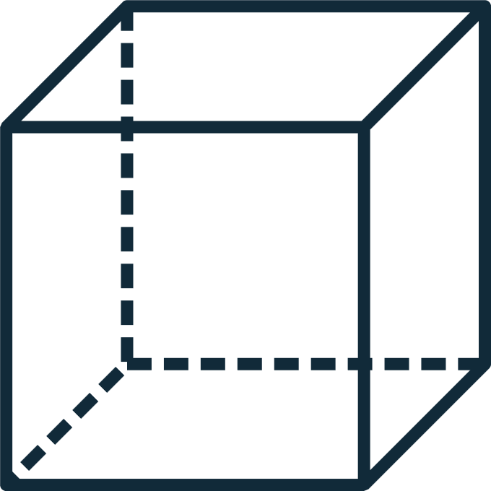
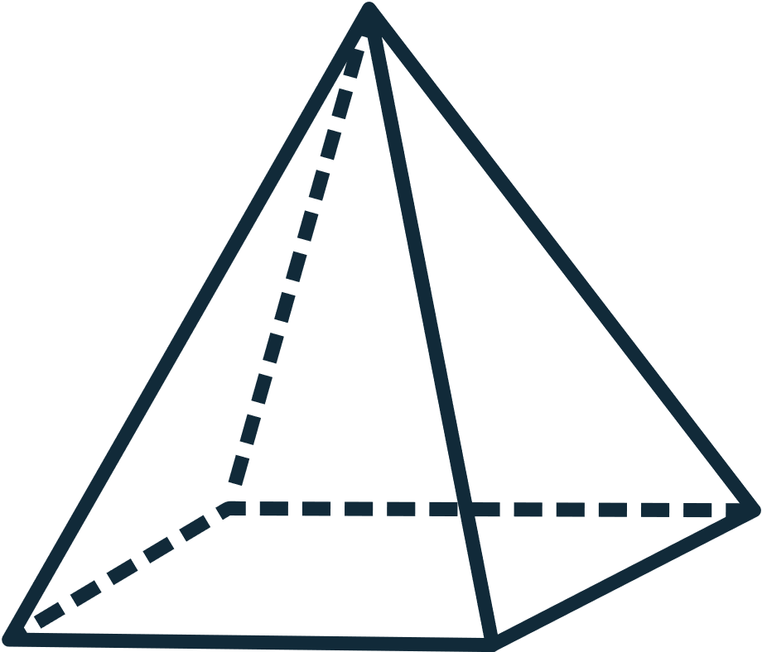

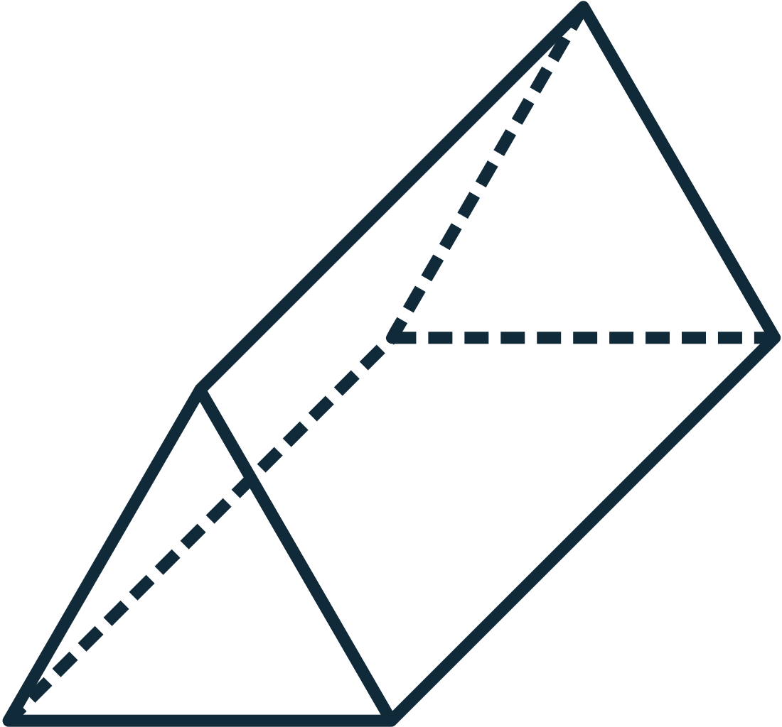









Slide 2





Slide 3

Tìm đọc câu chuyện, bài văn, bài thơ,… về những người bạn trong nhà (vật nuôi, đồ đạc,…)

Slide 4


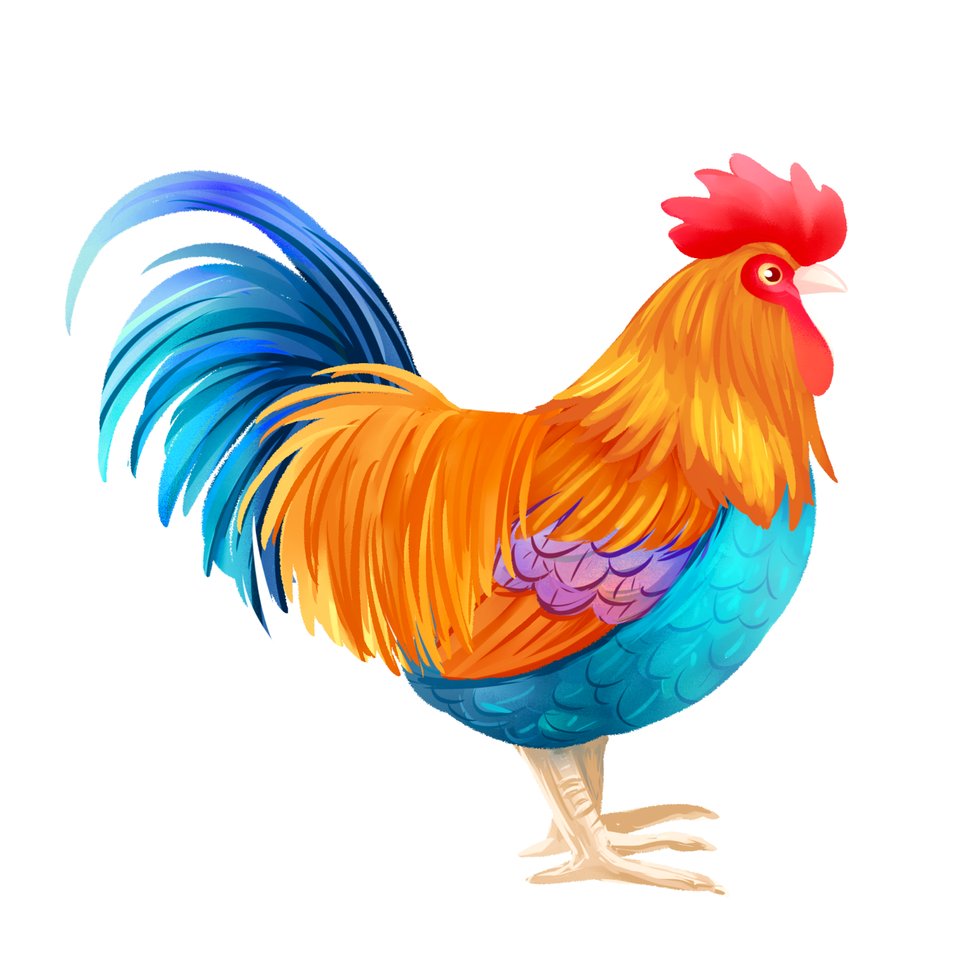
Chú gà trống nhỏ
Chú gà trống nhỏ
Cái mào màu đỏ
Cái mỏ màu vàng
Đập cánh gáy vang
Dưới giàn bông bí
Cái đuôi màu tía
Óng mượt làm sao!
Chú nhảy lên cao
Ó ò o ó!

Slide 5

Cún con
Mẹ đem về chú cún con
Em vui mừng chạy lon ton trong nhà
Bộ lông của cún mượt mà
Cái miệng chúm chím thật là dễ thương
Em cho cún ngủ bên giường
Giờ đây cún được yêu thương nhất nhà
Cún con là một món quà
Em được mẹ tặng vì là trò ngoan.

Slide 6






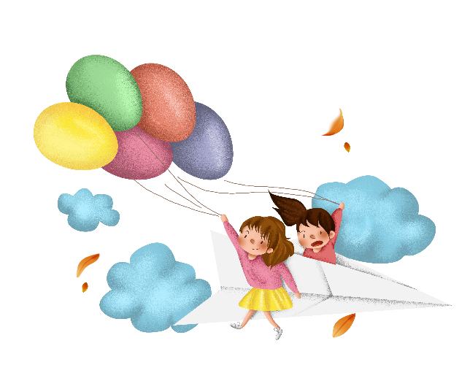
Hoàn thành phiếu học tập
Nhân vật, sự việc được nói đến
Tên bài
Chi tiết em thấy thú vị, cảm động
Tác giả

Slide 7
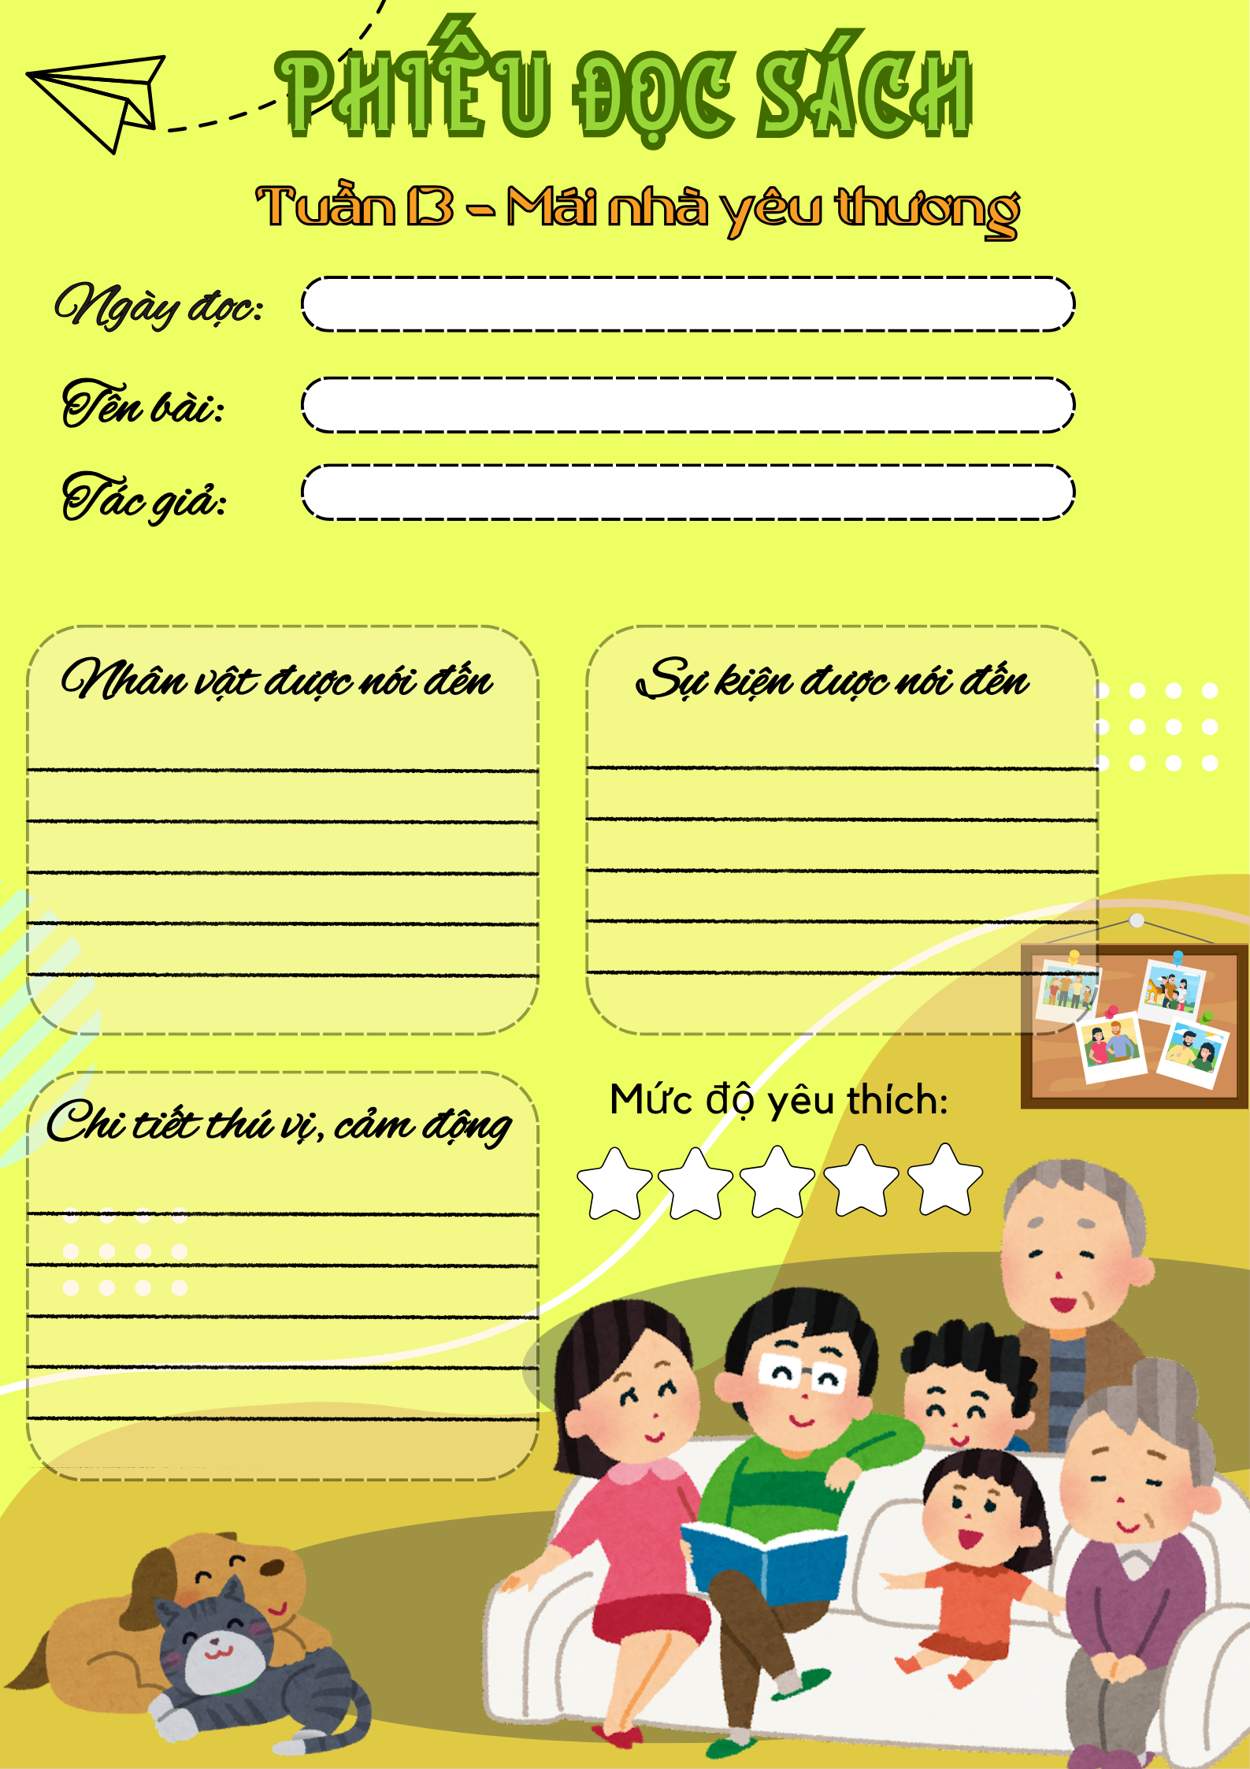

Slide 8


2. Trao đổi với bạn về những chi tiết làm em thấy thú vị và cảm động

